Slide 1
Тема:
«Технология использования сюжетно-ролевых игр в целях формирования
первоначального социального опыта детей младшего дошкольного возраста»

Slide 2
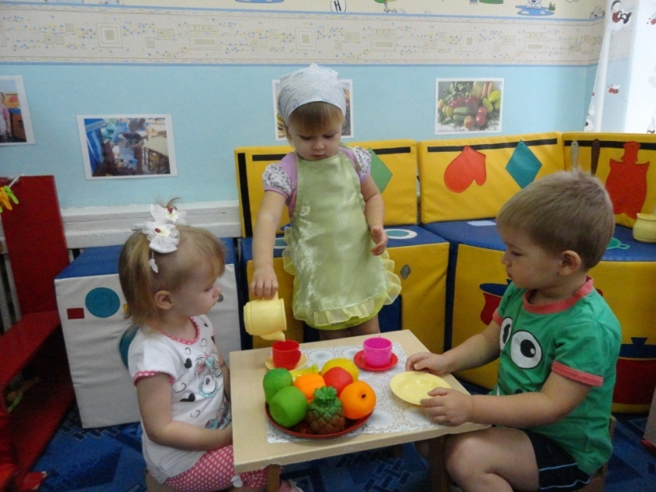
«В игре ребенок становится выше себя на голову».
Л.С. Выготский
Младший дошкольный возраст – это важнейший период в развитии дошкольника, который характеризуется высокой интенсивностью физического и психологического развития. В это время происходит переход ребенка к новым отношениям со взрослыми, сверстниками, предметным миром.

Slide 3
Социальный опыт - это всегда результат действий ребенка, активного взаимодействия с окружающим миром. Овладеть социальным опытом - значит не просто усвоить сумму сведений, знаний, навыков, образцов, а обладать, владеть тем способом деятельности и общения, результатом которого он является.

Slide 4
Объект данной работы - формирование первоначального социального опыта у детей младшего дошкольного возраста.
Предмет- технология использования сюжетно-ролевых игр.
Цель: изучение технологии сюжетно-ролевой игры как средства формирования первоначального социального опыта у детей младшего дошкольного возраста.
Задачи:
1.Проанализировать психолого-педагогическую литературу по проблеме исследования.
2. Рассмотреть основы сюжетно-ролевой игры,
2.Изучить структуру сюжетно-ролевой игры.

Slide 5
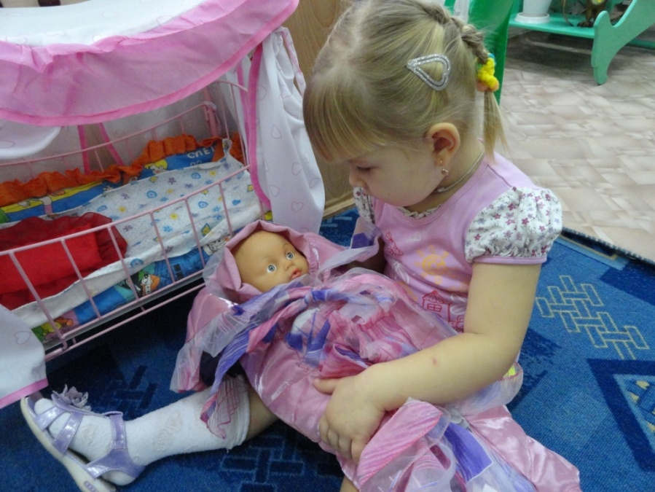
Сюжетно - ролевая игра – подлинная социальная практика ребёнка, его реальная жизнь в обществе сверстников. Поэтому, столь активной для дошкольной педагогики является проблема использования игры для всестороннего воспитания и развития ребёнка – дошкольника.

Slide 6
Сюжетно-ролевые игры
различаются :
- по содержанию (отражение быта, труда взрослых, событий общественной жизни);
- по организации, количеству участников (индивидуальные, групповые, коллективные);
- по виду (игры, сюжет которых придумывают сами дети, игры-драматизации - разыгрывание сказок и рассказов; строительные).

Slide 7
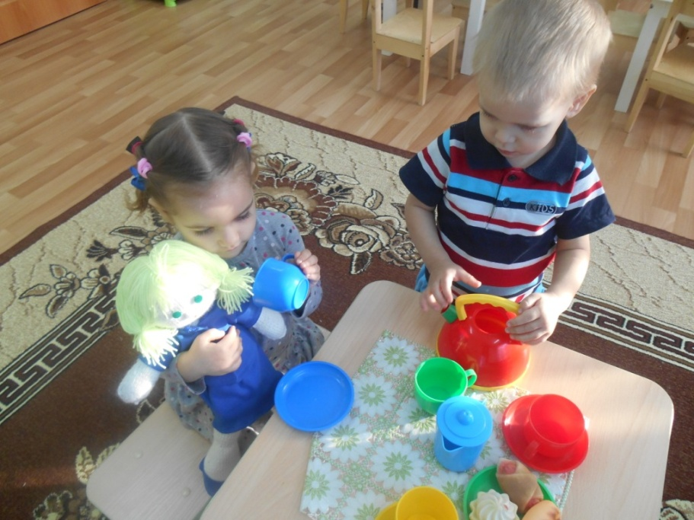
Основными структурными элементами игры являются:
- игровой замысел, сюжет или ее содержание;
- игровые действия;
- роли;
правила, которые диктуются самой игрой и создаются детьми или предлагаются взрослыми.
Эти элементы тесно взаимосвязаны.

Slide 8
В работе с детьми 2—3 лет одной из важных задач является воспитание простейших навыков совместной игры. Поэтому необходимо помогать малышам развивать содержание игр, в которых возможны объединения из нескольких (2—3) человек.
Если малыш по-настоящему увлечен ролью, он играет всерьез, искренне переживая все чувства своего героя. Поэтому надо всячески поддерживать его интерес к определенной роли, обучать в ходе игры необходимым умениям, подсказывать какие-то действия, сообщать те или иные сведения. Отсутствие знаний,
умений и навыков, которые необходимы
для создания правдивого игрового
образа в коллективной игре, приводит
к распаду игры, к отказу от роли.

Slide 9
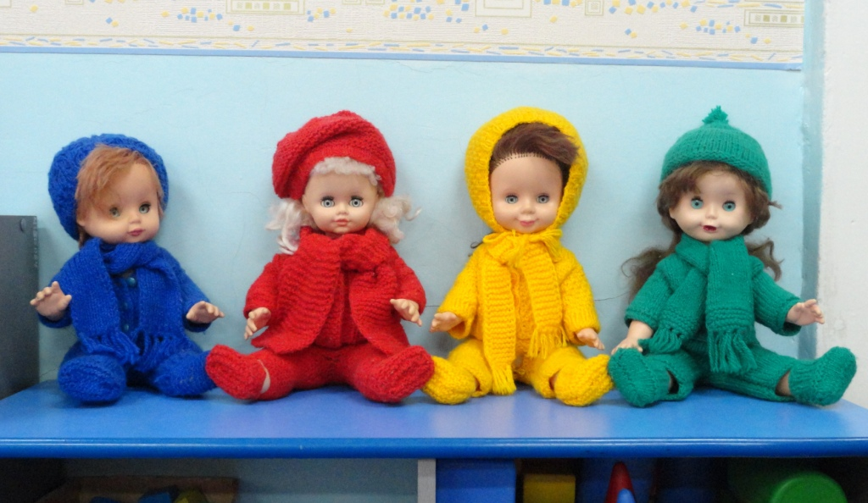
Особое место в руководстве сюжетно-ролевой творческой игрой детей этого возраста должны занимать подбор соответствующего игрового материала, прием обыгрывания новых игрушек в форме театрализованного представления, создание игровых ситуаций.
Действенную помощь в развитии содержания творческой игры оказывают наводящие вопросы, напоминания, советы, направленные на подсказ детям возможной реализации игрового замысла.
Эффективны и такие приемы, как подбор вместе с детьми элементов костюма; рассказ детям о том или ином действующем лице; индивидуальная беседа по картинкам,
иллюстрациям; советы, показ игровых
действий в игровой ситуации.

Slide 10
ЗАКЛЮЧЕНИЕ:
1.Ведущая деятельность дошкольного возраста ролевая игра. Именно в ней складываются и наиболее эффективно развиваются главные новообразования этого возраста: творческое воображение, образное мышление, самосознание.
2. Особое значение имеет игра для становления разных форм произвольного поведения детей. Развиваются произвольное внимание и память, соподчинение мотивов и целенаправленность действий.
3. Сюжетно - ролевая игра должна соответствовать современной деятельности т.к. в связи с развитием научно - технического прогресса появляется много новой техники, много нового в жизни людей - задача воспитателя создать условия для отражения этого в сюжетно-ролевых играх детей.

